Slide 1


Compile Hi-Safe Project SOP

Slide 2
SOP History
Version | Date | Author | Description
1.00 | 2018.09.10 | Albert Wu | First Release
1.01 | 2018.11.21 | Julian | Add Appendix

Slide 3
Outline
1. Setup System Environment
2. Download Hi-Safe Project from SVN
3. Build SDK Library
4. Build aaeonFramework Project
5. Build Hi-Safe Project

Slide 4
1. Setup System Environment
www.aaeon.com

Slide 5
Setup System Environment
1.1 Install VS2015
VS2015 link：\\nas5\OS_AP_USERS\ShareFolder\ISOs\Windows\VS2015
VS2015 must include C/C++, C#, VB.
Install Windows driver Kit(WDK) & Windows Software Development Kit(SDK),
the version must be the same.
Install Visual studio installer projects extension
(https://dotblogs.com.tw/eaglewolf/2014/04/21/144808)
Install orca software
(\\nas5\OS_AP_USERS\ShareFolder\Traning\Hi-Safe\software)
1.2 Install TortoiseSVN

Slide 6
2. Download Hi-Safe Project from SVN
www.aaeon.com

Slide 7
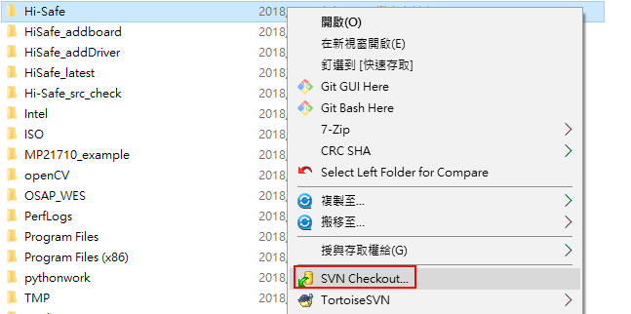
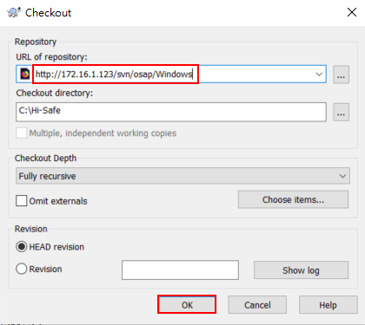
Download Hi-Safe Project from SVN
2.1 Hi-Safe project link:
http://172.16.1.123/svn/osap/Windows
2.2 Download Project from SVN

Slide 8
Download Hi-Safe Project from SVN
下載好的專案會包含Driver, SDK, Utility tools三個資料夾，下面簡介此三個資料夾的內容：
Driver:放置aaeonFramework專案，內含我們公司所使用到的Intel Chipset與SuperIO的驅動，當有新開案需要Hi-Safe支援時，都要重新編譯此專案。
SDK：給客戶使用的library，只有第一次下載需要重編，之後除非有更改或新增library，不然不需要再進行編譯。
Utility tools:放置我們公司提供給客戶的所有sample code，而每當有新開案時，都需要對其中的Hi-Safe專案進行重新編譯。
後續內容會針對aaeonFramework專案、Hi-Safe專案與SDK library的各編譯步驟說明!!

Slide 9
3. Build SDK Library 3.1開啟SDK library 專案 3.2編譯x86與x64的Release 版本 3.4更改Library版本 3.4編譯錯誤 3.5編譯檔案所在位置
www.aaeon.com

Slide 10
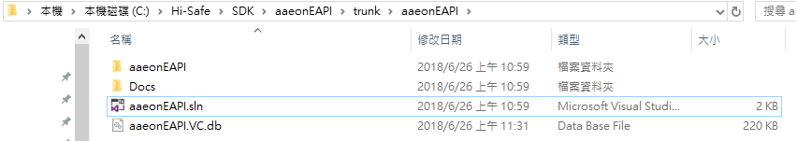
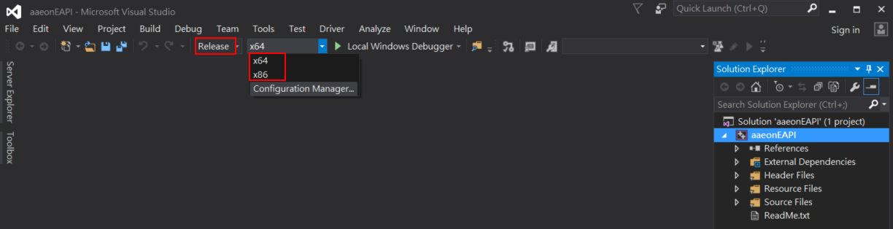
Build SDK Library
3.1 開啟SDK library 專案
只有第一次下載Hi-Safe專案或是library有更改時需要編譯此專案。
C:\Hi-Safe\SDK\aaeonEAPI\trunk\aaeonEAPI\aaeonEAPI.sln
3.2 編譯x86與x64的Release 版本

Slide 11
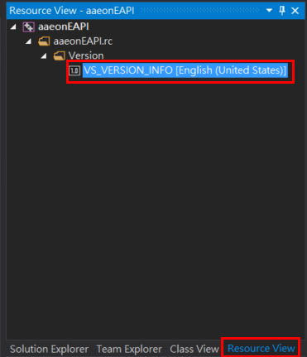
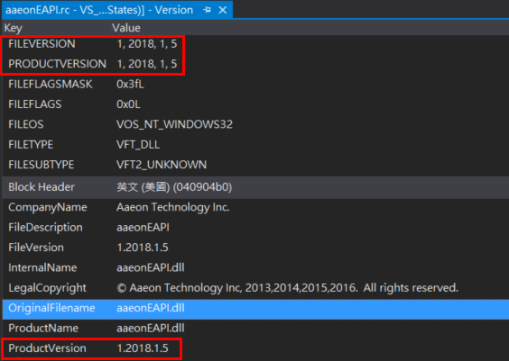
Build SDK Library
3.3 更改Library版本
當Library有更改時，需要更改版本資訊，再重新編譯x86與x64版本。

Slide 12
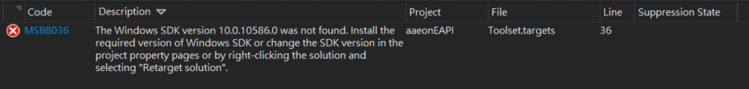
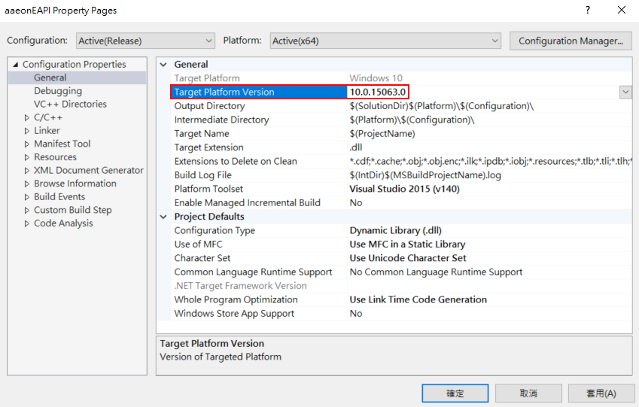
Build SDK Library
3.4 編譯錯誤
如果在編譯時出現”Windows SDK version not found”，請重新選擇專案的SDK版本。

Slide 13
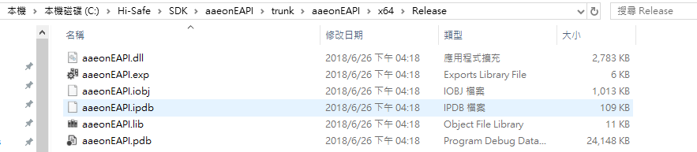
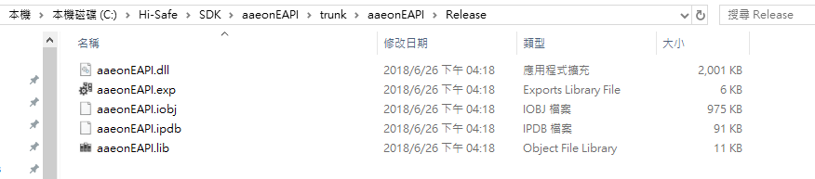
Build SDK Library
3.5 編譯檔案所在位置
x64：C:\Hi-Safe\SDK\aaeonEAPI\trunk\aaeonEAPI\x64\Release
x86：C:\Hi-Safe\SDK\aaeonEAPI\trunk\aaeonEAPI\Release

Slide 14
4. Build aaeonFramework Project 4.1開啟aaeonFramework專案 4.2參數調整 4.3編譯aaeonFramework專案的x86與x64的Release 版本 4.4編譯aaeonFrameworkSetup專案
www.aaeon.com

Slide 15
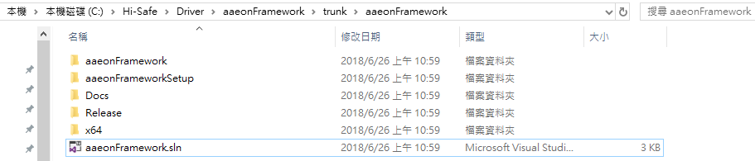
Build aaeonFramework Project
4.1 開啟aaeonFramework專案
C:\Hi-Safe\Driver\aaeonFramework\trunk\aaeonFramework\aaeonFramework.sln

Slide 16
Build aaeonFramework Project
4.2 參數調整
4.2.1 BoardName and BoardID
4.2.2 SuperIO Function
4.2.3 Backlight
4.2.4 General Purpose Input/Output(GPIO)
4.2.5 Hardware Monitor
4.2.6 Smart Fan
4.2.7 Watchdog Timer
4.2.8 Date

Slide 17
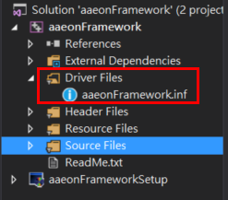
Build aaeonFramework Project – 參數調整
4.2.1 BoardName and BoardID
當有新開案需要支援Hi-Safe時，我們需要先確定板子以及BIOS的名稱。如GENE-BT05板的BIOS名稱為GBT5AM12，其中BIOS名稱的前5碼是認出這張板子重要關鍵，故BoardName=GENE-BT05，BoardID= GBT5AM12 。
接著，需要針對專案中的”aaeonFramework.inf”檔進行編輯，以新增板子的驅動參數至專案中，選取專案中的Driver Files資料夾下的aaeonFramework.inf，如下左圖示。
將BoardName與BoardID加入.inf檔，如下右圖示。參數1是放置BoardID的前五碼，後面會用到的所有功能設定(DIO、HWM、WDT….)都須放置BoardID；參數2與參數3是一組的，代表要給Driver的參數為BoardName，其值為GENE-BT05。
參數1
參數2
參數3

Slide 18
Build aaeonFramework Project – 參數調整
4.2.2 SuperIO Function
此參數是在設定版子預設要開啟那些功能，功能共有7項，分別為Board Information、Hardware Monitor、GPIO、Watchdog Timer、Smart Fan、SMBus、Backlight。用8 bits來表示所要開啟的功能，如下表所示。假設功能要全開，其位元數表示為11111110，用0xFE表示；或不需要backlight功能，則其位元數表示為11111100，用0xFC表示。通常Board Info.、HWM、WDT、SMBus都是預設會開啟的。
於inf檔的編寫如下圖，參數1是BoardID，參數2與參數3代表要給Driver的參數為Function，其值為0xFE，表功能全開的意思。
 | 8-bit | 7-bit | 6-bit | 5-bit | 4-bit | 3-bit | 2-bit | 1-bit
Function | Board Info. | HWM | GPIO | WDT | Sfan | SMBus | Backlight | none
參數1
參數2
參數3

Slide 19
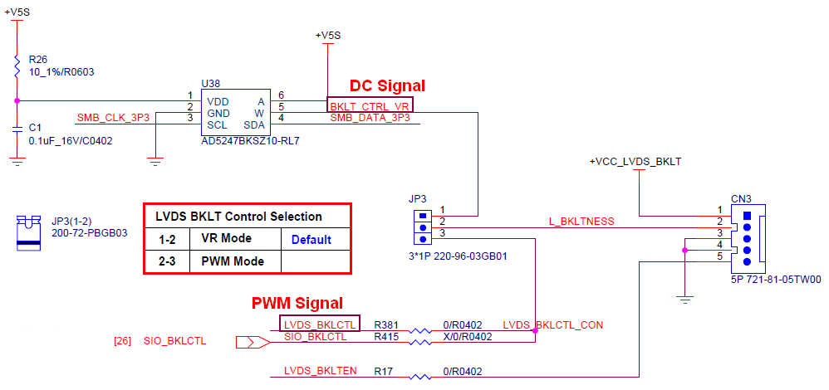
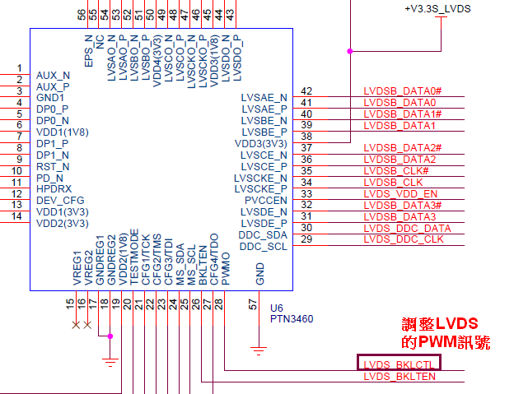
Build aaeonFramework Project – 參數調整
4.2.3 Backlight
板子中如果有LVDS模組，就必須要開啟Backlight調整的功能，要控制backlight可由DC訊號或PWM訊號來控制，DC訊號通常是由Chip AD5247送出，PWM訊號來源比較多，通常是由PTN3460、SuperIO、Intel CPU或EC chip送出，要確定訊號是從哪送出，需要從電路圖來得知。以GENE-BT05為例:

Slide 20
Build aaeonFramework Project – 參數調整
4.2.3 Backlight
由上頁可看出，GENE-BT05的DC 訊號是由AD5247送出，而PWM訊號是由PTN3460送出，這兩顆chip都是用SMBus來傳訊號，故需要知道其Slave Address為多少，才能讓Driver知道從哪個位置去讀取或寫入資料。
如果板子的PWM訊號是從其它來源送出，同樣是先從電路得知其PWM訊號的來源是哪。以下用其它來源來說明：
SuperIO上通常會有2-3組的Fan Control的訊號，其皆為PWM類型，故有時LVDS的PWM也會由這SuperIO上的Fan Control送出訊號。
Intel CPU也會預留幾根腳位是具有PWM功能的，同樣也可當作LVDS的PWM訊號。
EC Chip是AAEON所開發的SuperIO，其也具有PWM訊號。
下頁會用表格來說明Backlight有哪些參數需要設定。

Slide 21
Build aaeonFramework Project – 參數調整
4.2.3 Backlight
Backlight | Value | Description
SIO | Fintek_F81866 | 板子所用的SuperIO的名稱，如Fintek_F81866、NCT6793D、 ITE8783…等。
DevCount | 0x01 | 板子內含幾組LVDS module，以GENE-BT05為例，因只使用一組LVDS，故value等於0x01。
DCSlave | 0x5C | 調整背光的DC訊號，通常是由AD5247送出，其Slave Address為0x5C。
PWMMode | 0x00 | 調成背光的PWM訊號，此欄位主要是在選擇訊號的來源，有4個選擇，分別是0x00(PTN3460)、0x01(SuperIO)、0x02(Intel CPU)、0x03(EC)表示。
PWMModeParam | 0xC0 | PTN3460: Slave Address SuperIO: Fan group(0x00:Fan1、0x01:Fan2、0x02:Fan3) Intel CPU: 0x00 EC: 0x00
CurrentValue | 0x50 | 預設之背光亮度，通常不調整。

Slide 22
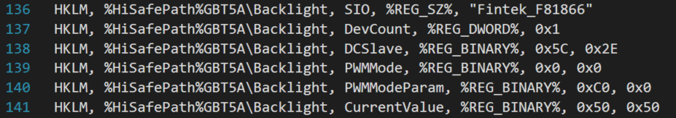
Build aaeonFramework Project – 參數調整
4.2.3 Backlight
Inf檔的編寫如下圖，請由上頁的表格來對照下圖的各參數。

Slide 23
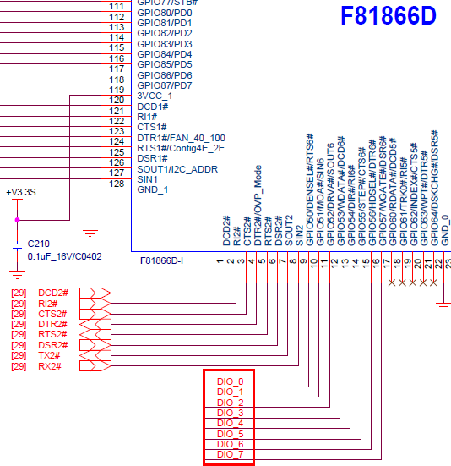
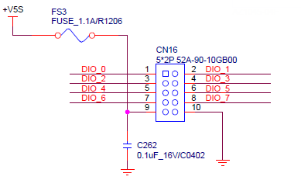
Build aaeonFramework Project – 參數調整
4.2.4 GPIO
從線路圖查看GPIO從哪拉出(Intel CPU或Super IO)，並確認有幾根GPIO，下面以GENE-BT05為例，得知有8根GPIO是從SuperIO(F81866)上拉出，且皆是F81866的第5組GPIO(50,51,52,…,57)。
下頁會用表格來說明GPIO有哪些參數需要設定。

Slide 24
Build aaeonFramework Project – 參數調整
4.2.4 GPIO
GPIO | Value | Description
SIO | Fintek_F81866 | 板子GPIO所用的SuperIO或Intel CPU的名稱，如Fintek_F81866、NCT6793D、ITE8783、ChipsetApolloLake…等。
PinConut | 8 | 板子上有幾根GPIO拉出，通常GPIO訊號會從SuperIO或Intel CPU送出。以GENE-BT05為例，有8根GPIO，故此欄位填8。
DioMode | 0x01(input) 0x00(output) | 設定GPIO為input或是output，因GENE-BT05有8根GPIO，故此欄位需要填上8組的DioMode。
DioValue | 0x00(Low) 0x01(High) | 設定GPIO的輸出，input 預設為0x00，output預設為0x01。因有8根GPIO，故需填上8組DioValue。
DioDisable | 0x00(enable) 0x01(disable) | 設定GPIO是否要開啟功能，0x00為enable，0x01為disable。 因有8根GPIO，故需填上8組DioDisable。
DioGroupNum | 0x05 | 查看GPIO是從SuperIO或Intel CPU的哪一組GPIO送出，以GENE-BT05為例，其是由第5組GPIO送出，故需填上0x05，且因有8根GPIO，故需填上8組DioGroupNum。

Slide 25
Build aaeonFramework Project – 參數調整
4.2.4 GPIO
GPIO | Value | Description
DioPinNum | 0x00 | 每一組GPIO通常都含有8根GPIO腳位，假設是第0根腳位，則填上0x00，以此類推。
DioCanBeOutput | 0x01 | 預設不調整
DioCanBeInput | 0x01 | 預設不調整

Slide 26
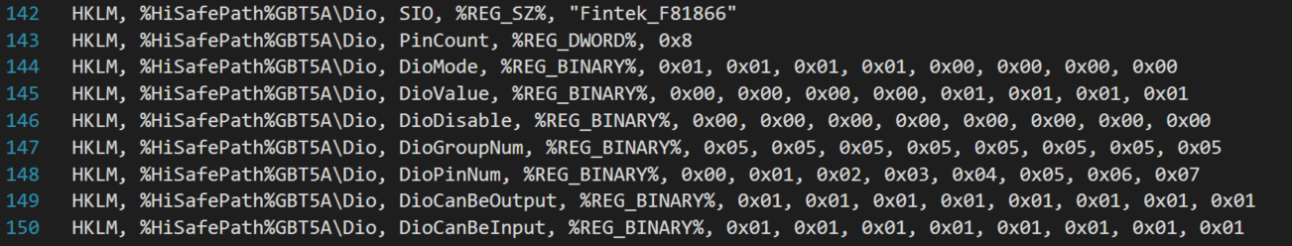
Build aaeonFramework Project – 參數調整
4.2.4 GPIO
Inf檔的編寫如下圖，請由前兩頁的表格來對照下圖的各參數。

Slide 27
Build aaeonFramework Project – 參數調整
4.2.5 Hardware monitor(HWM)
需先到BIOS下的Hardware monitor確認有哪些是已開立的監控項目，再將Hi-Safe有支援的項目開啟。
項目分為：Temperature(CPU, Chipset, System)、Fan(CPU, Chipset, System)、Voltage(Vcore, 2.5V, 3.3V, Vbat, 5V, 5VSB, 12V, VDIMM, 3VSB)
確認項目後，也需將各項目對應至線路圖中的SuperIO，以了解是哪個腳位送出訊號。
下頁會用表格來說明HWM有哪些參數需要設定

Slide 28
Build aaeonFramework Project – 參數調整
4.2.5 Hardware monitor(HWM)
HWM | Value | Description
SIO | Fintek_F81866 | 板子HWM所用的SuperIO的名稱，如Fintek_F81866、NCT6793D、ITE8783…等。
FanEnable | 0x00(disable) 0x01(enable) | 將BIOS有開的Fan enable，其順序為CPU Fan、Chipset Fan、System Fan。
FanSrcSel | 0x00、0x01、0x02 | 選擇Fan的輸出來源，0x00(CPU Fan)、0x01(Chipset Fan)、0x02(System Fan)，但詳細的值還需看對應的superIO driver code。
TempEnable | 0x00(disable) 0x01(enable) | 將BIOS有開的Temperature enable，其順序為CPU Temp.、Chipset Temp.、System Temp.。
TempSrcSel | 0x00、0x01、0x02 0xFF(DTS) | 選擇Temp.的輸出來源，0x00(CPU Temp.)、0x01(Chipset Temp.)、0x02(System Temp)、0xFF(CPU DTS)，但詳細的值還需看對應的superIO driver code。
TempCali | 0x05 | 溫度校正值，當Hi-Safe與BIOS的溫度有落差時，可用來補差值，但只適用於BIOS溫度大於Hi-Safe溫度時，反之，不適用。

Slide 29
Build aaeonFramework Project – 參數調整
4.2.5 Hardware monitor(HWM)
HWM | Value | Description
VoltEnable | 0x00(disable) 0x01(enable) | Hi-Safe支援9組voltage，其對應順序為Vcore->2.5v-> 3.3v-> Vbat-> 5v-> 5VSB-> 12v-> DIMM-> 3VSB(由左到右)，需參考BIOS有開啟的Voltage來設定Hi-Safe各voltage是否要enable。
VoltSrcSel | 0x00、0x01、0x02、… | 選擇voltage的來源，其對應順序為Vcore->2.5v-> 3.3v-> Vbat-> 5v-> 5VSB-> 12v-> DIMM-> 3VSB(由左到右)，對應的值需看SuperIO driver code。
VoltCali1 | 0x01 | Calibration= voltage*VoltCali1/VoltCali2，從分壓定理得到其比值，需參考線路圖關於HWM voltage的設計。
VoltCali2 | 0x01

Slide 30
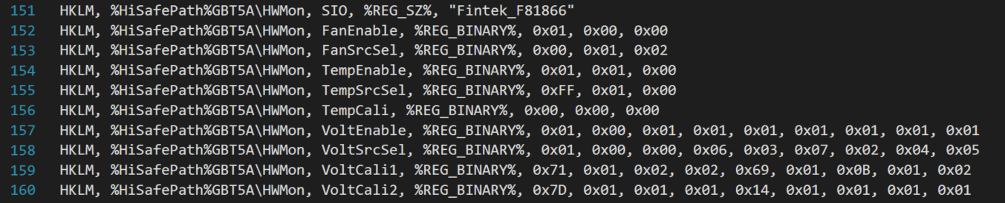
Build aaeonFramework Project – 參數調整
4.2.5 Hardware monitor(HWM)
Inf檔的編寫如下圖，請由前兩頁的表格來對照下圖的各參數。
CPU, Chipset, System
CPU, Chipset, System
Vcore, 2.5v, 3.3v, Vbat, 5v, 5VSB, 12v, DIMM, 3VSB

Slide 31
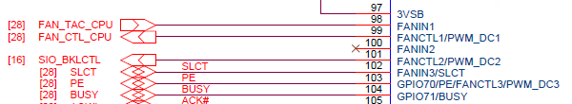
Build aaeonFramework Project – 參數調整
4.2.6 Smart Fan(sFan)
通常BIOS有將fan打開，sFan也是會支援，但實際上還是需要看線路圖是否有拉出sFan的控制訊號。
以GENE-BT05為例，可看到FANCTL1的腳位有拉出並做為FAN_CTL_CPU的控制源。
下頁會用表格來說明sFan有哪些參數需要設定。

Slide 32
Build aaeonFramework Project – 參數調整
4.2.6 Smart Fan(sFan)
sFan | Value | Description
SIO | Fintek_F81866 | 板子sFan所用的SuperIO的名稱，如Fintek_F81866、NCT6793D、ITE8783…等。
AutoModeEn | 0x00(disable) 0x01(enable) | 決定Hi-Safe開啟時是否要以Auto為主，其對應順序為CPU Fan、Chipset Fan、System Fan。
AutoModeCap | 0x00(disable) 0x01(enable) | 是否要開啟AutoMode的功能，其對應順序為CPU Fan、Chipset Fan、System Fan。
ManualSpeed | 0x80 | 預設轉速，其對應順序為CPU Fan、Chipset Fan、System Fan。
FullSpeedTemp | 0x64 | 預設不調整。
LowSpeedTemp | 0x00 | 預設不調整

Slide 33
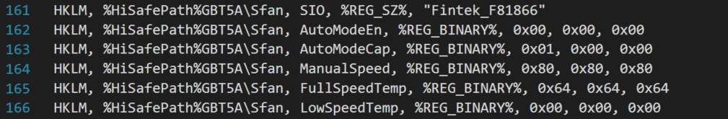
Build aaeonFramework Project – 參數調整
4.2.6 Smart Fan(sFan)
Inf檔的編寫如下圖，請由前頁的表格來對照下圖的各參數。

Slide 34
Build aaeonFramework Project – 參數調整
4.2.7 Watchdog Timer(WDT)
預設Hi-Safe都會開啟，下面列出那些參數需要設定。
WDT | Value | Description
SIO | Fintek_F81866 | 板子WDT所用的SuperIO的名稱，如Fintek_F81866、NCT6793D、ITE8783…等。
WdtStatus | 0x00, 0x05, 0x05 | 左到右: 1. Count mode Second:0x00; Minute:0x01 2. Countdown Time: 0~0xFF 3. Reload Time: 0~0xFF 預設不調整。

Slide 35
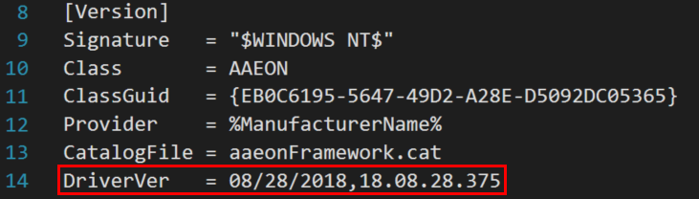
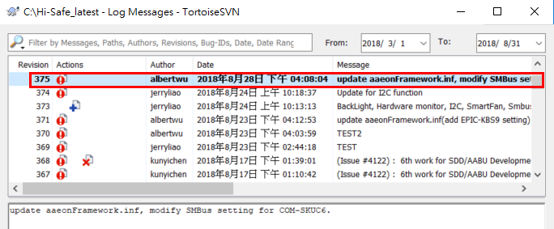
Build aaeonFramework Project – 參數調整
4.2.8 Date
修改完上述參數後，最後需要更新目前driver的版本，driver版本會與日期和svn上最新的driver commit的版號一致，如下圖所示。

Slide 36
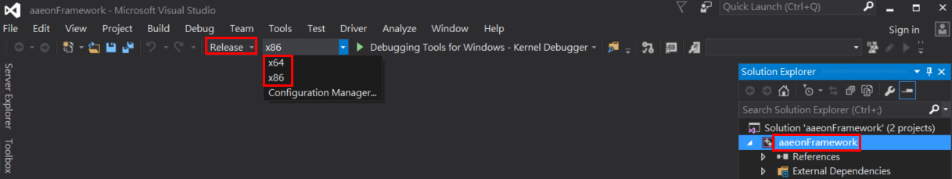
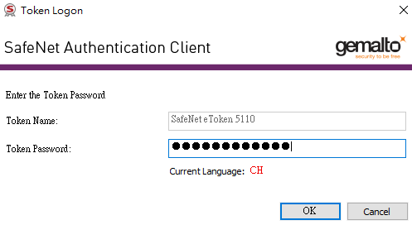
Build aaeonFramework Project
4.3編譯aaeonFramework專案的x86與x64的Release 版本
編譯x86與x64的Release版本
編譯過程需插入簽章憑證USB，並輸入密碼，以完成編譯

Slide 37
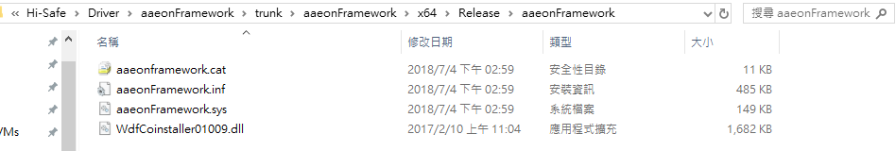
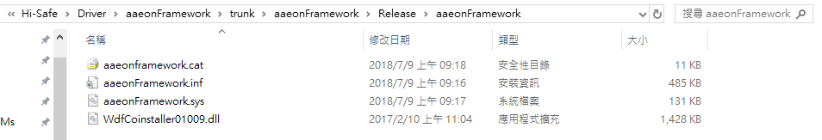
Build aaeonFramework Project
4.3編譯aaeonFramework專案的x86與x64的Release 版本
編譯檔案所在位置
1. x64：C:\Hi-Safe\Driver\aaeonFramework\trunk\aaeonFramework\x64\Release\aaeonFramework
2. x86： C:\Hi-Safe\Driver\aaeonFramework\trunk\aaeonFramework\Release\aaeonFramework

Slide 38
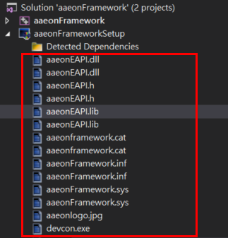
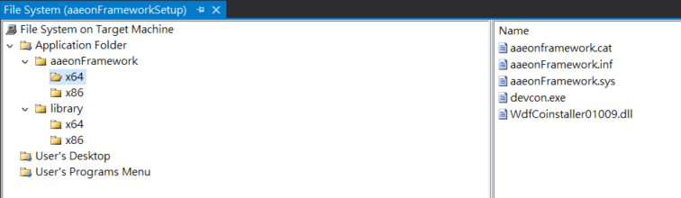
Build aaeonFramework Project
4.4 編譯aaeonFrameworkSetup專案
進入aaeonFrameworkSetup 的File System，隨意點擊下右圖中紅框標記的檔案，即可看到File System (下右圖)。
第一次編譯專案，需要對aaeonFramework 以及library重新指定檔案，故請將SDK library專案以及aaeonFramework專案所編好的x64與x86版本檔案加入，以取代原本的檔案。

Slide 39
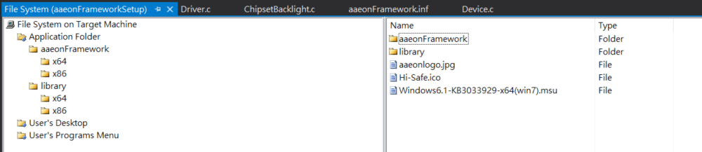
Build aaeonFramework Project
4.4 編譯aaeonFrameworkSetup專案
為了使Window7也能使用Hi-Safe，必須安裝Microsoft update file “Windows6.1-KB3033929-x64(win7)”(\\nas5\OS_AP_USERS\ShareFolder\Traning\Hi-Safe\software\Microsoft_update)
於Application Folder下加入Microsoft update file ，如下圖示。

Slide 40
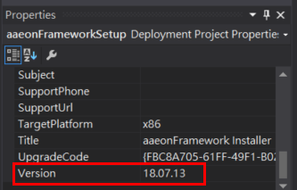
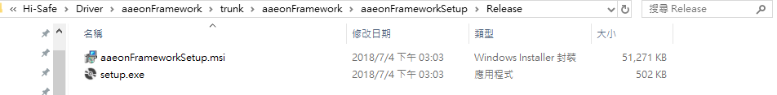
Build aaeonFramework Project
4.4 編譯aaeonFrameworkSetup專案
修改日期：選擇aaeonFrameworkSetup的properties，並將日期修改成與inf檔一致
編譯aaeonFrameworkSetup專案，即產生安裝檔
安裝檔路徑： C:\Hi-Safe\Driver\aaeonFramework\trunk\aaeonFramework\aaeonFrameworkSetup\Release

Slide 41
5. Build Hi-Safe Project 5.1編譯Hi-Safe 專案的x86版本 5.2編譯Hi-SafeSetup專案 5.3加入reboot選項
www.aaeon.com

Slide 42
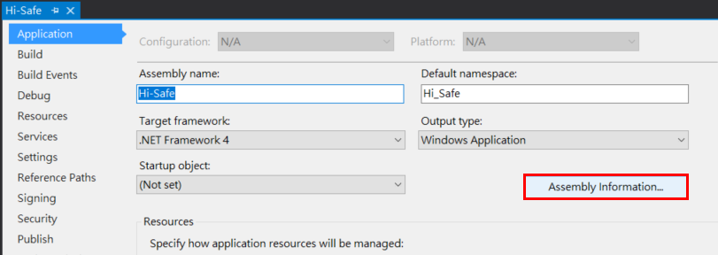
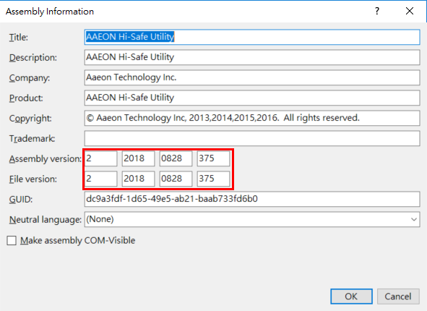
Build Hi-Safe Project
5.1 編譯Hi-Safe專案的x86版本
修改日期：選擇Hi-Safe的properties，並選擇Assembly Information，修改日期(與inf檔一致)。
編譯x86的Hi-Safe版本

Slide 43
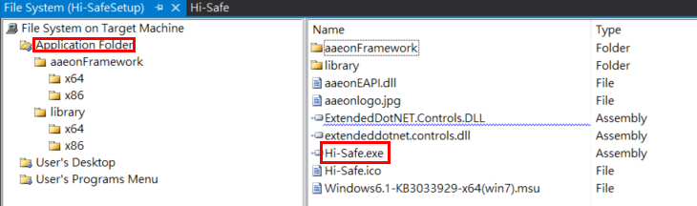
Build Hi-Safe Project
5.2 編譯Hi-SafeSetup專案
進入Hi-SafeSetup 的File System，並重新將SDK library專案以及aaeonFramework專案所編好的x64與x86版本檔案加入，以取代原本的檔案。
於Application Folder下將Hi-Safe執行檔加入以取代原本的執行檔，如下圖。

Slide 44
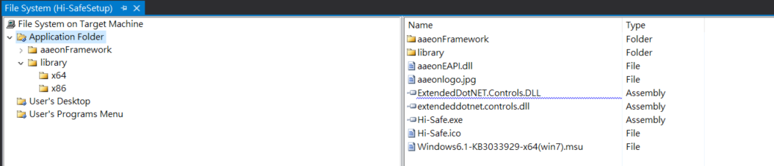
Build Hi-Safe Project
5.2 編譯Hi-SafeSetup專案
為了使Window7也能使用Hi-Safe，必須安裝Microsoft update file “Windows6.1-KB3033929-x64(win7)”(\\nas5\OS_AP_USERS\ShareFolder\Traning\Hi-Safe\software\Microsoft_update)
於Application Folder下加入Microsoft update file ，如下圖示。

Slide 45
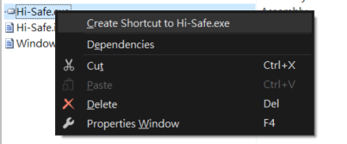
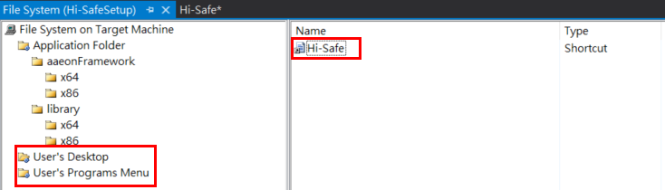
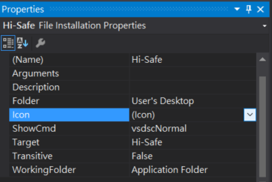
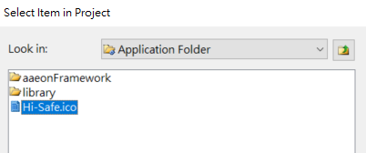
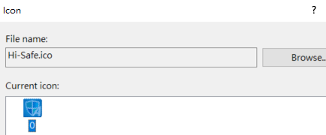
Build Hi-Safe Project
5.2 編譯Hi-SafeSetup專案
產生兩個Hi-Safe執行檔的shortcut，並將其複製到User’s Desktop與User’s Programs Menu下，並將shortcut命名為”Hi-Safe”。
選擇shortcut的properties以設定icon圖示，如下圖。

Slide 46
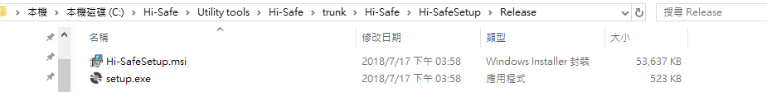
Build Hi-Safe Project
5.2 編譯Hi-SafeSetup專案
編譯Hi-SafeSetup專案，即產生安裝檔
安裝檔路徑： C:\Hi-Safe\Utility tools\Hi-Safe\trunk\Hi-Safe\Hi-SafeSetup\Release

Slide 47
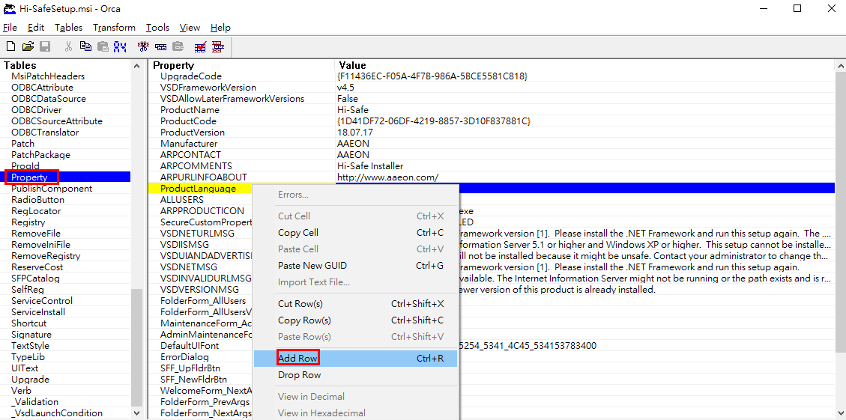
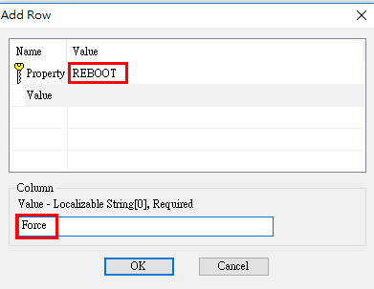
Build Hi-Safe Project
5.3 設定reboot選項
開啟orca，並讀取Hi-Safe安裝檔，選擇property，並於右邊欄位選擇Add Row，以新增REBOOT選項，並填入Force。

Slide 48
6.Appendix 6.1 aaeonFramework 使用VS2017 設定

Slide 49
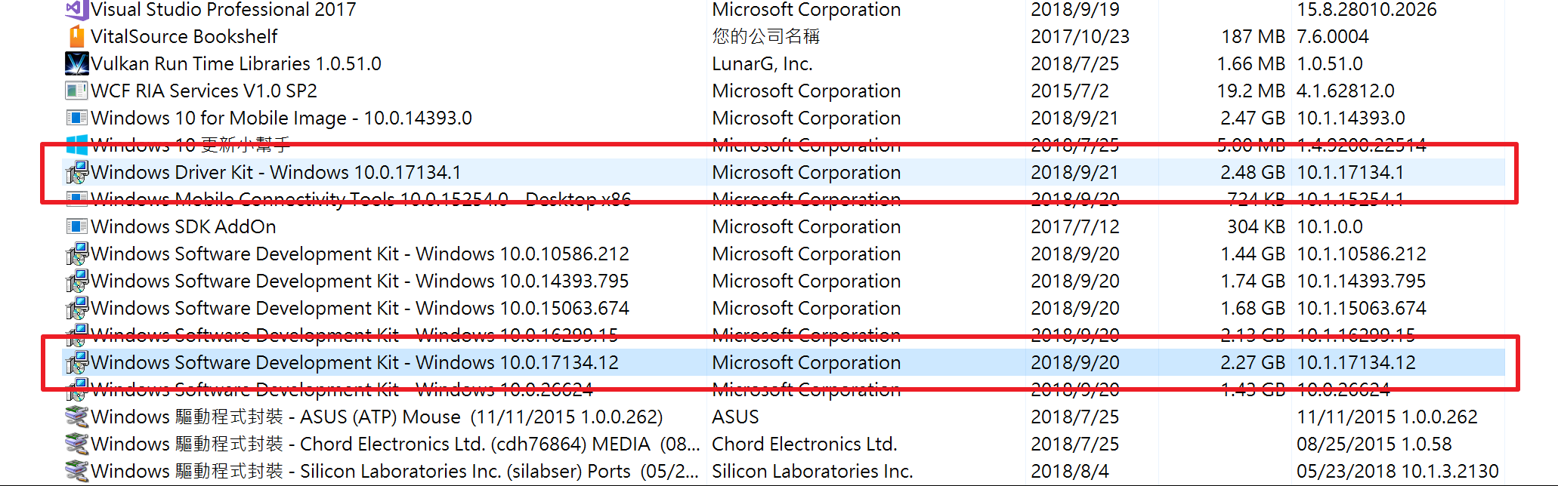
6.1aaeonFramework 使用VS2017 設定
先確認WDK, SDK互相搭配

Slide 50
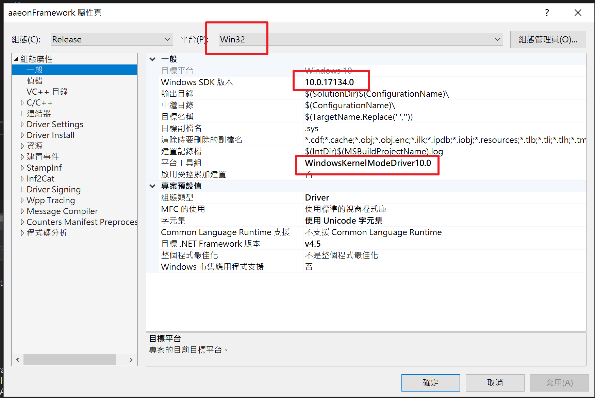
6.1aaeonFramework 使用VS2017 設定
Win32(x86)屬性頁面

Slide 51
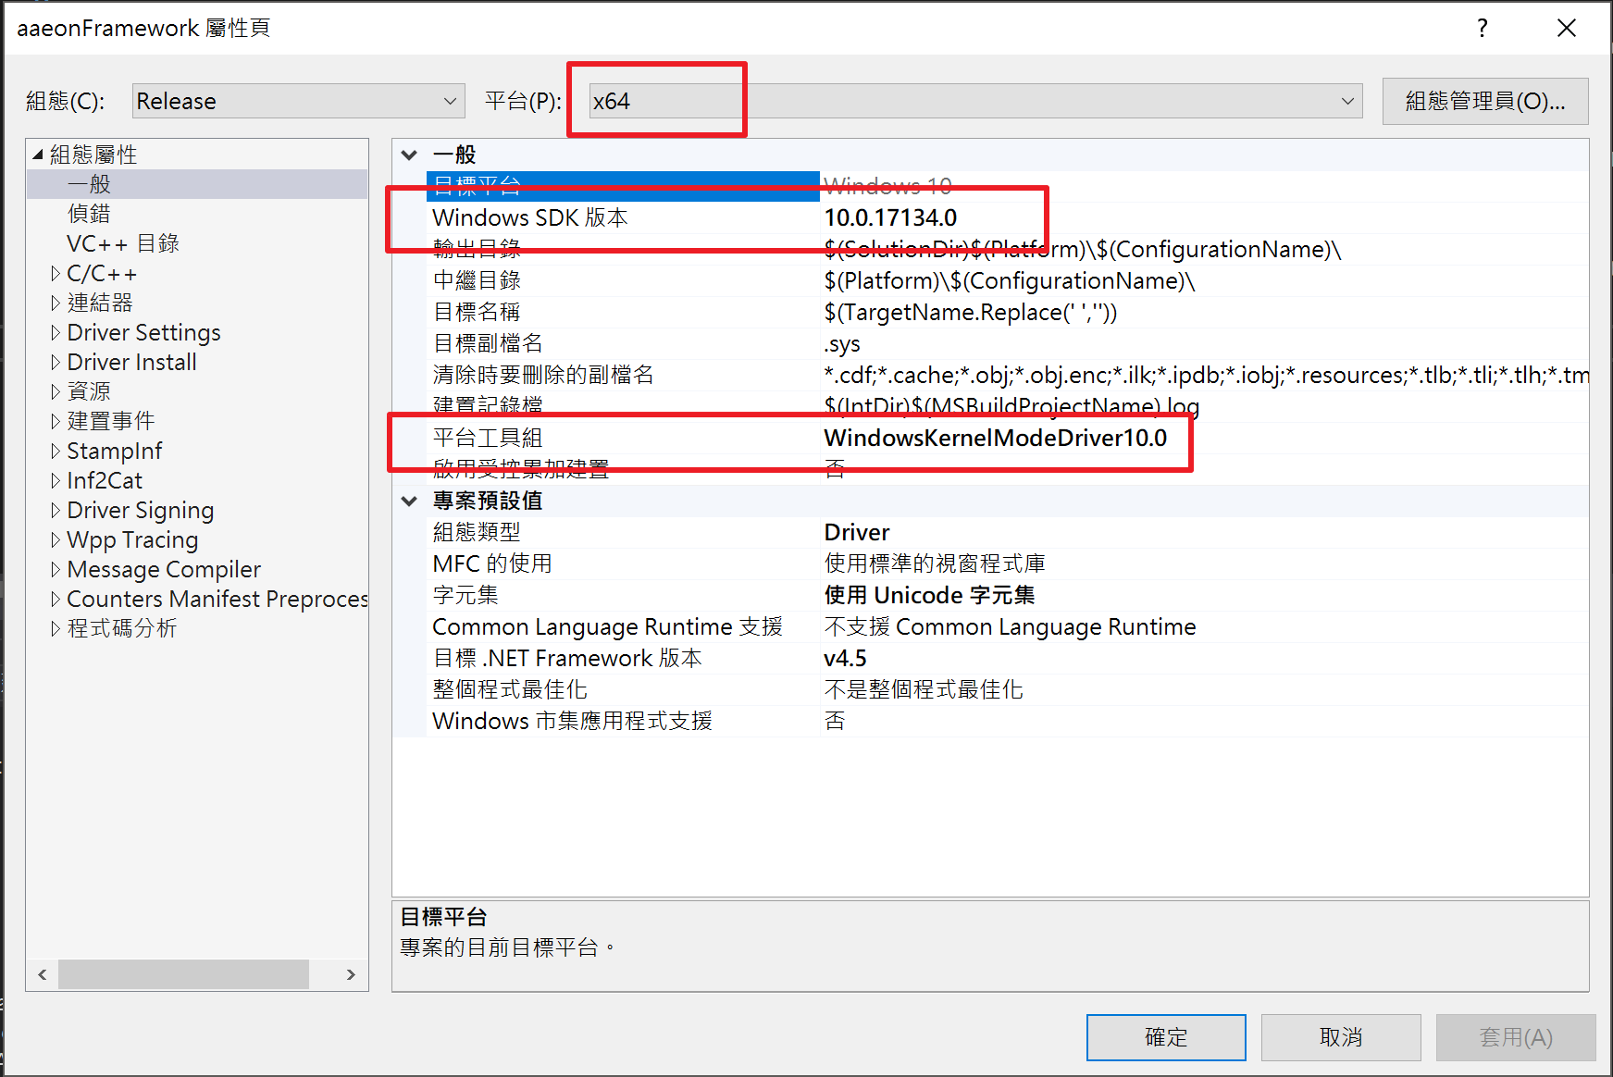
6.1aaeonFramework 使用VS2017 設定
x64屬性頁面

Slide 52
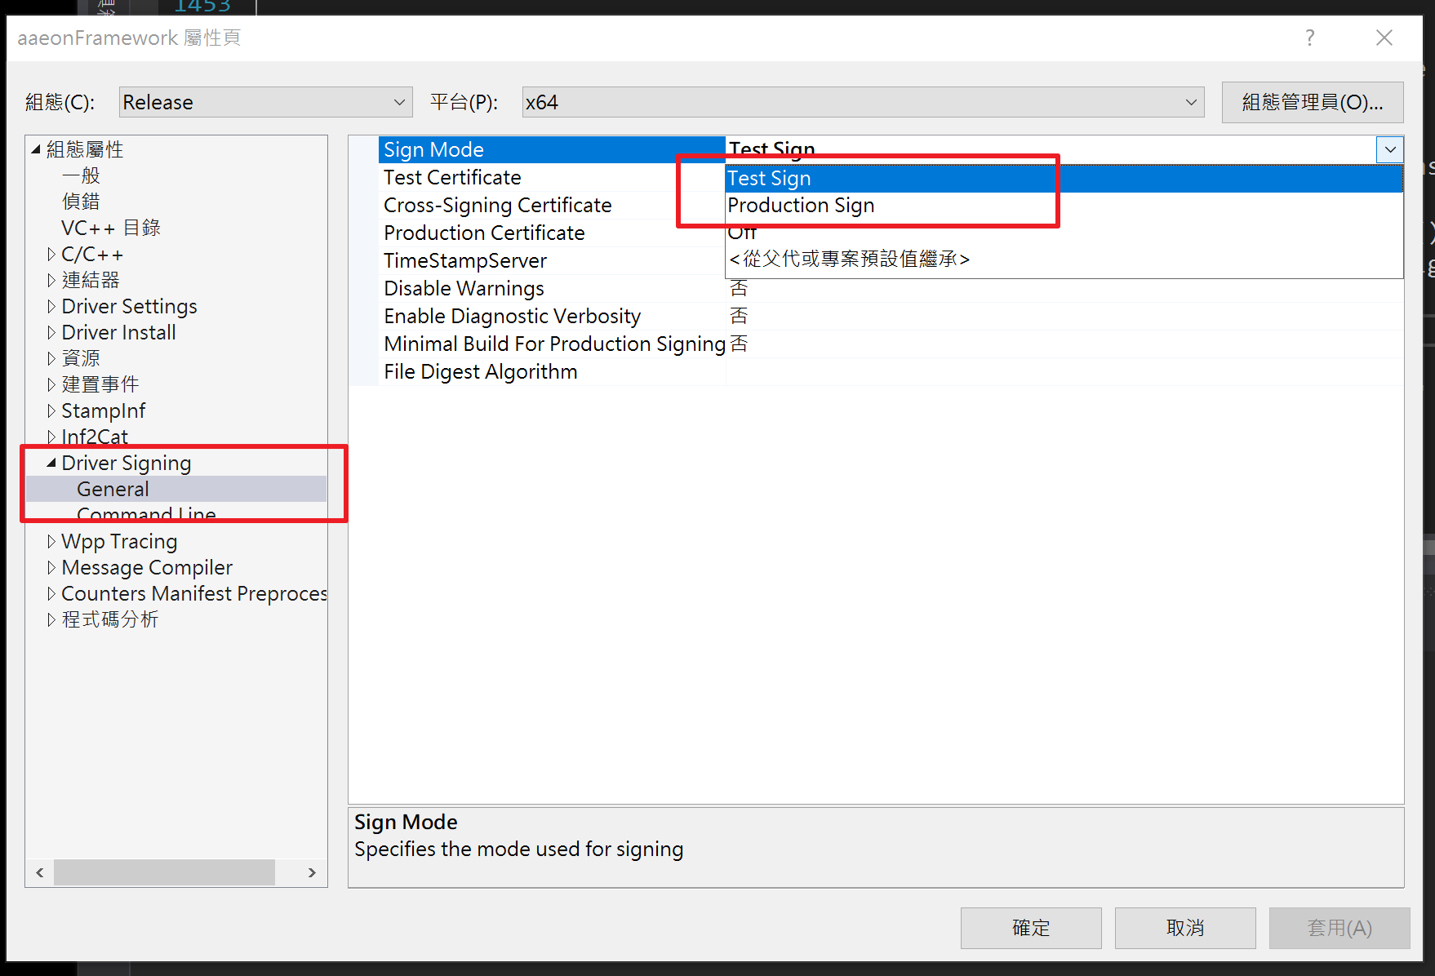
6.1aaeonFramework 使用VS2017 設定
數位簽章USB沒有安裝時用Test Sign

